Slide 1
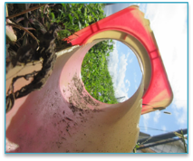
複数のユニットを必要に応じて組み合わせ構築したプログラム
福井県造形教育研究会
授業デザインシート Ver.R1.12 | 高校１年 美術Ⅰ | 題材名 「組写真」で日常の美しさ・面白さを表現しよう ～日常の中の「色」や「形」から～ (6時間） | 発想・構想 | 絵画・彫刻 感じ取ったことや 考えたことから | デザイン 目的や機能から |  | 映像メディア表現 映像メディアの特性から | 若狭高校 長塚 真由美 作成日：R２.２.２０
 |  |  | 鑑賞 | 美術作品の見方・感じ方 |  | 生活や社会の中の 美術の働きや美術文化
この題材で育む「生きる力」 （主なるものに〇） |  |  |  |  |  |  |  |  |  | ガイダンス
主体的・対話的で深い学び | 問題発見・解決能力 |  | 言語能力（造形的な見方・考え方に関わるもの） |  |  | 情報活用能力 |  |  | 他者との協働 | ◎何気なく見過ごしてきたものや風景を見つめ直し、日常の中にある「形」や「色」等の美しさ・面白さ・不思議さ等を見つけ、その感動を複数の写真を組み合わせて表現しよう。 <知識・技能> ・デジタルカメラの特性を理解し、その機能を効果的に使いながら、意図に応じて構図や視点、光と影等を工夫して、撮影しようとする。 <思考力・判断力・表現力> ・テーマを表現するために、写真の特性や効果を考え、工夫して構想を練ろうとする。 ・生活や自然の中にある造形的なよさや美しさ、面白さ等を感じ取り、組写真として表現することを通して、写真表現のよさや面白さを味わおうとする。 <主体的に学習に取り組む態度> ・写真の特性や効果を生かして表現することに関心をもち、身の回りのものから主体的に主題を生成し、表現方法を工夫しようとする。絵画とは違う写真ならではの魅力について感じようとする。
道徳 教育 関連 | 向上心・個性の伸長 | 希望と勇気、克己と強い意志 |  | 真理の探究、創造 |  | 思いやり、感謝 |  | 相互理解、寛容
 | 社会参画、公共の精神 | 郷土の伝統と文化の尊重、郷土を愛する態度 |  | 我が国の伝統と文化の尊重、国を愛する態度 |  | 国際理解、国際貢献 |  | 生命の尊さ
 | 自然愛護 | 感動、畏敬の念 |  | よりよく生きる喜び
カリキュラム・マネジメント
地域や産業界等の連携（キャリア教育） |  |  |  |  | 教科横断的な視点
指導ユニット |  | 授業の流れ
 |  | 発 問 | 資質・能力とつながる活動の要点
 | ① | 日常の中にある「形」や「色」などの面白さを見つけよう （１時間） | 何気なく見過ごしてきたものや風景を見つめ直し、「おっ！？」と感じた、身の回りの「きれいなもの」「面白いもの」「不思議なもの」等を観察してスケッチ。なぜ「おっ！？」と感じたか、何をどう感じたか、考えたこともメモする。
 | ② | 絵画とは違う写真ならではの魅力を感じ取ろう （１時間） | 教科書を見ながら、絵画表現と写真表現の魅力の違いを考え、みんなで意見を出し合う。写真には「単写真」と「組写真」という表現方法があることを知り、「組写真」の参考作品を見ながら、ひとつのテーマを複数の写真で表現することの面白さや利点について考える。
◎ | ③ | 身の回りのものや風景を見つめ直し、テーマを生み出そう（２時間） | デジタルカメラを活用。校舎外を歩き回り、自然の空気や匂いを感じながら、改めて身の回りのものや風景を見つめ直し、ひとつのテーマを見つけ出す。テーマを表現するにふさわしい被写体を見つけ、カメラの機能を効果的に使いながら、構図や視点、光と影等を工夫して撮影する。「組写真」の利点を意識し、テーマを多角的に捉える。
 | ④ | テーマを表現するにふさわしい写真の配置を考える （１時間） | 撮影した写真をパソコンに取り込み、画面上で自由に配置する。１枚１枚の写真の意図を考えながら、各写真の大きさや並べ方を工夫する。
 | ⑤ | お互いの作品を見せ合い、写真表現のよさや身の回りの中にある造形的な面白さを感じ取る（１時間） | 振り返りシートで、自分の組写真作品について振り返る。グループになって作品を見せ合い、お互いに相手の表現のよいところについてコメントを書き合う。その活動を通して、写真表現のよさや身の回りのものや風景の中にある面白さ美しさに気づく。
生徒のこれまでの学び ～小・中の内容の連続性～
・風景画を描くこと等を通して、自然の美しさを感じ、美術的な視点で身の回りのものを捉える経験をしたことがある。 ・デジカメ等で、心惹かれる場面を写真に収めて楽しむ経験をしたことがある。組写真の経験はほぼない。

Slide 2
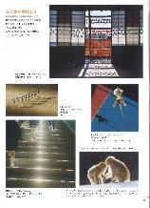
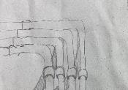
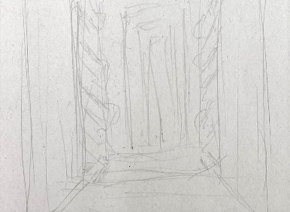
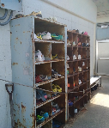
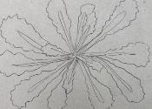
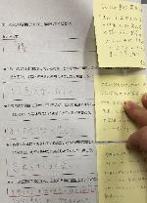
題材全体の流れ
組写真の鑑賞／
写真撮影の工夫点を確認
デジタルカメラの機能を理解し、テーマにふさわしい構図や視点を考える
心惹かれる
場面を撮影
身の回りの景色やものの観察／
スケッチ
３枚を構成する
テーマ表現に
ふさわしい３枚の
配置。単写真とは違う魅力を考える
写真表現のよいところ、組写真の
メリット等を考える
身の回りの
造形的な美しさや面白さ、
不思議さを感じる
「おっ！？」と感じる
「形」や「色」を
見つける
授業者より
・身の回りの風景やものを改めて見つめ直し、自然や人工物等の「形」と「色」の美しさや面白さを感じる時間にしたい。美術的な見方をすることで、自分の日常に心を動かされる光景がたくさんあることに気づかせ、豊かな感性を育てたい。 ・「組写真」という表現方法を学ぶことで、「単写真」とは違う魅力を考えさせ、ひとつのテーマを多角的に捉えて表現する力を養いたい。 ・絵を描くことが苦手な生徒でも、一瞬でリアルな場面を切り取ることができ、撮り直しが容易にできる写真表現は、積極的に取り組みやすい題材のひとつ。 ・指導者がカメラの魅力と機能をしっかり勉強しておく必要がある。 ・生徒が撮影のイメージを持ちやすいように、組写真の参考作品を充実させたい。 ・人数分のカメラの確保、パソコンの用意等、学習環境を整えることが必須。
鑑賞会
友だちの
作品を通して身の回りの
魅力的な景色の再確認。

